Slide 1

LES DIFFÉRENTES TOUCHES ET LEURS FONCTIONS
SUIVANT

Slide 2
L’identification des différentes touches (entrée, espacement, déplacement, alphabétiques et numériques)
Pour écrire sur un ordinateur, un téléphone portable ou une tablette, on utilise le clavier.
Sur le clavier nous avons différents types de touches, nous allons voir :
la touche entrée ;
La touche d’espacement ;
Les touches de déplacements ;
Les touches alphabétiques ;
Les touches numériques.
SUIVANT

Slide 3
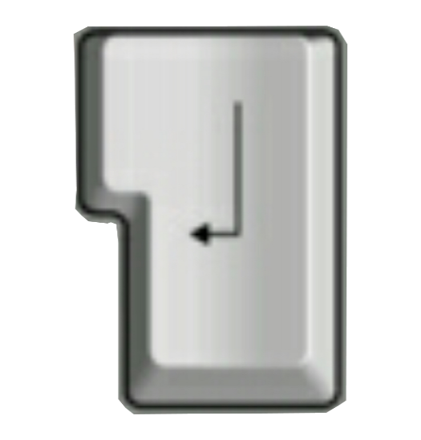
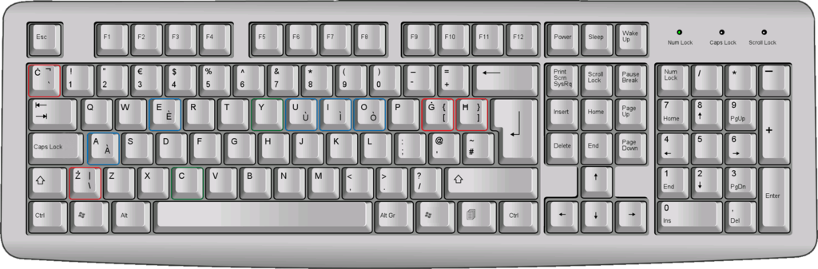

La touche entrée
La touche entrée permet d’aller à la ligne.
SUIVANT

Slide 4
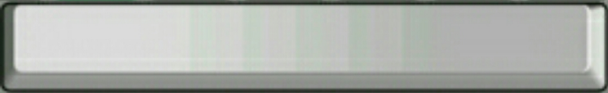

La touche d’espacement
La touche d’espacement permet de mettre de l’espace entre les mots.
SUIVANT

Slide 5
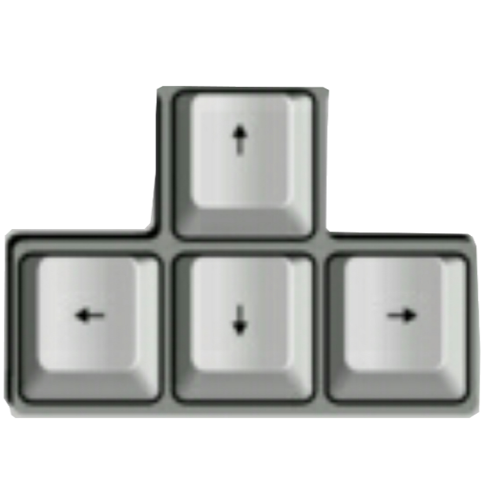

Les touches de déplacement
Les touches de déplacement sont au nombre de quatre (4).
Elles permettent de déplacer le curseur dans tous les sens.
SUIVANT

Slide 6
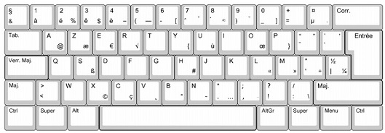
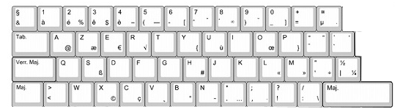

Les touches alphabétiques
Les touches alphabétiques permettent de faire les saisies (écrire) des mots,
C’est l’ensemble des lettres de l’alphabet.
SUIVANT

Slide 7
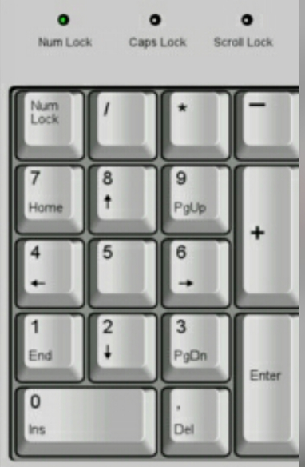

Les touches numériques
Les touches numériques permettent d’écrire des chiffres, des nombres et faire des calculs.
SUIVANT

Slide 8

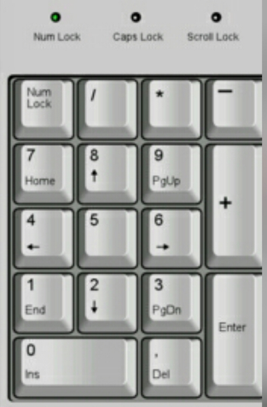

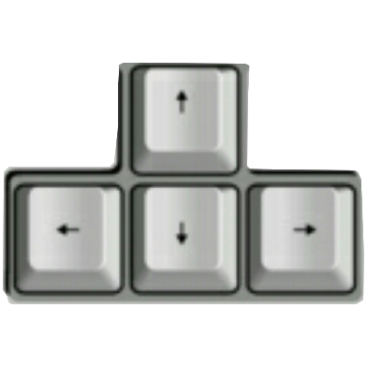
Clique sur l’image pour connaitre son nom
La touche d’espacement
La touche entrée
Les touches numériques
Les touches alphabétiques
SUIVANT
Les touches de déplacement

Slide 9

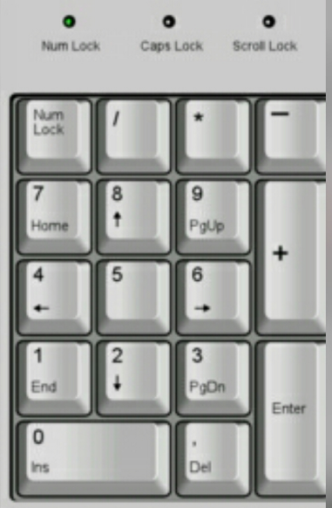


Clique sur la touche entrée
Recommence
SUIVANT

Slide 10



Clique sur la touche d’espacement
Recommence
SUIVANT

Slide 11
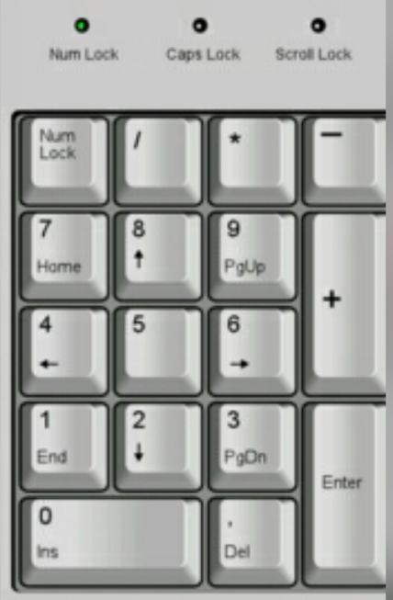

Clique sur les touches de déplacement
Recommencer
SUIVANT

Slide 12
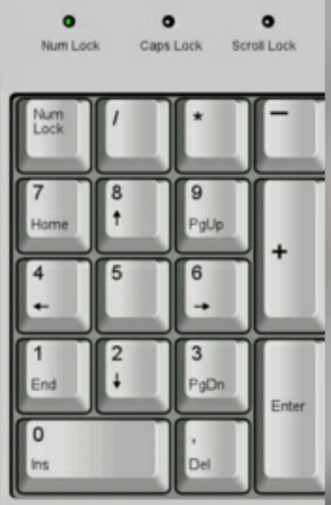

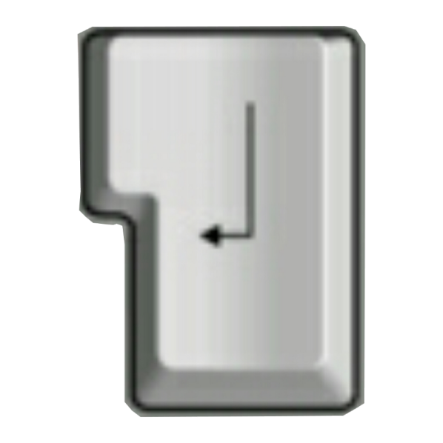
Clique sur les touches numériques
Recommencer
SUIVANT

Slide 13
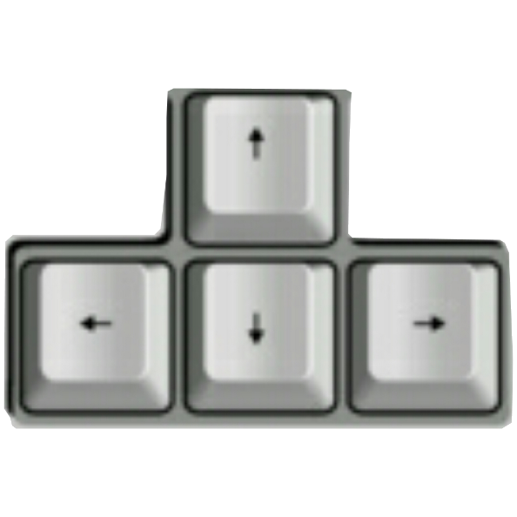
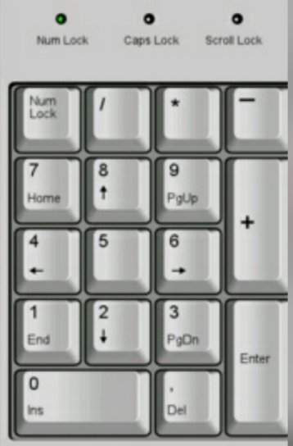
Clique sur les touches alphabétiques
Recommencer
Fin

